Slide 1
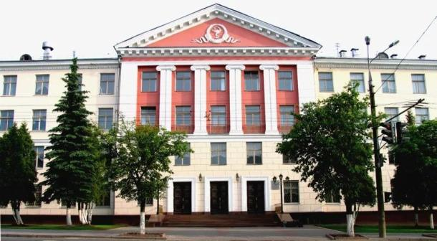
Спортивное ориентирование
Витебский государственный ордена Дружбы народов медицинский университет

Slide 2
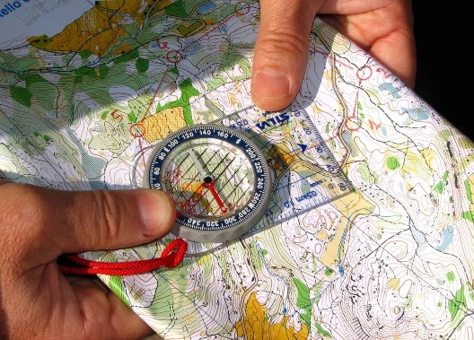
Спортивное ориентирование — вид спорта, в котором участники при помощи спортивной карты и компаса должны пройти неизвестную им трассу (дистанцию) через контрольные пункты (КП), расположенные на местности. Результаты определяются по времени прохождения дистанции (в определённых случаях с учётом штрафного времени) или по количеству набранных очков

Slide 3
история
Умение и навыки ориентирования на местности использовались со времен Древнего Мира, однако правомерно начать обзор исторических фактов с военных состязаний в северных странах Европы. Происхождение ориентирования как вида спорта принято относить к концу XIX века, когда начали проводиться соревнования между военными гарнизонами Швеции, Норвегии, Великобритании.
Первые массовые гражданские соревнования по ориентированию были проведены 31 октября 1897 года спортивным клубом Тьалве около Осло (Норвегия). Настоящее рождение современных соревнований по ориентированию произошло в 1918 году. Майор Эрнст Килландер, Президент Стокгольмской любительской спортивной ассоциации, решил использовать естественную окружающую среду шведской сельской местности для нового вида спорта, основанного на его военном опыте. Он придумал соревнования по пересеченной местности, где бегуны не просто бежали, но и должны были найти и выбрать собственные маршруты с применением карты и компаса.

Slide 4
Виды соревнований
Ориентирование в заданном направлении
Ориентирование в заданном направлении «ЗН» заключается в том, чтобы пройти дистанцию в заданном порядке. В момент старта (в отдельных случаях за 1 минуту до старта) участник получает карту, на которой нанесены место старта, КП, соединенные линией, которая обозначает последовательность прохождения КП. Победитель определяется по наименьшему времени прохождения дистанции.
Соревнования по спортивному лабиринту (ультраспринт) проводятся на маленькой площадке среди искусственных препятствий. Длина дистанции составляет 100—500 м, карты лабиринта обычно имеют масштаб 1:100.

Slide 5
Виды соревнований
Ориентирование по выбору
Ориентирование по выбору «ВО» заключается в том, чтобы пройти дистанцию в произвольном порядке. Перед стартом каждому участнику выдается карта с нанесенным местом старта, финиша и контрольными пунктами. Существует три варианта проведения соревнований такого вида:
Прохождение дистанции от старта до финиша
с требуемым количеством КП/очков за наименьшее время;
Набор наибольшего количества очков/КП за назначенное контрольное время. Контрольным пунктам, в зависимости от сложности и дальности, назначаются баллы, а за превышение контрольного времени назначается штраф, как правило, путём вычитания из результата по одному баллу за каждую полную минуту превышения контрольного времени.

Slide 6
Виды соревнований
Ориентирование на маркированной трассе
Ориентирование на маркированной трассе «МТ» заключается в том, что участнику предоставляется спортивная карта с обозначенным на ней местом старта. Следуя по маркированной трассе, участник вносит в карту (иголкой или спец. компостером) расположение КП, которые встречает по пути. На финише судьи проверяют точность определения расположения контрольного пункта и начисляют штраф в зависимости от ошибки участника. Штрафом могут быть дополнительное время или штрафные круги. Ориентирование на маркированной трассе, в основном, встречается только в России и странах бывшего СССР.

Slide 7
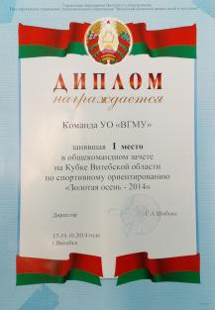
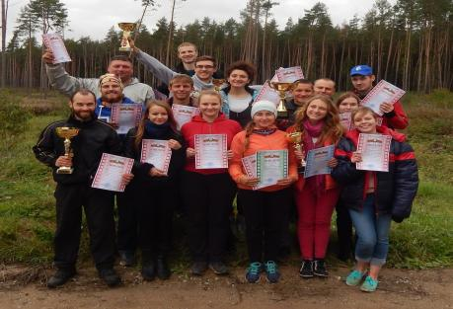
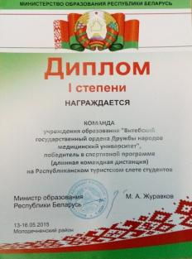
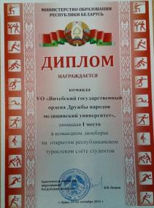
Спортивные достижения секция Спортивное ориентирование УО «ВГМУ»

Slide 8
Состав команды Спортивное ориентирование на 2017-18 учебный год
№ п/п | ФИО (полностью) | Дата рождения | Курс, факультет, группа
1. | Бренько Никита Александрович | 28.04.98 | 3 ЛФ 44 гр.
2. | Какойченкова Александра Константиновна | 30.08.95 | 3 ЛФ 21 гр.
3 | Кузнецова Наталья Андреевна | 21.04.96 | 4 ЛФ 20 гр.
4. | Макаревич Елизавета Олеговна | 14.05.95 | 6 ЛФ 23 гр.
5. | Малыхина Анна Романовна | 22.03.96 | 5 ЛФ 20 гр.
6. | Никифорова Анжела Дмитриевна | 12.11.92 | 5 ЛФ 43 гр.
7. | Тимошов Владислав Генадьевич | 30.10.96 | 4 ЛФ 20 гр.
8. | Филонюк Ольга Анатольевна | 25.04.96 | 5 ЛФ 6 гр.
9. | Юдко Евгений Анатольевич | 26.03.95 | 6 ЛФ 37 гр.
10. | Зоричюс Алина Юрьевна | 11.02.99 | 2 ФФ 5 гр.
11. | Мазюк Марта Юрьевна | 01.04.96 | 5 ФФ 8 гр.
12. | Куликович Юлия Васильевна | 12.05.98 | 2ЛФ 5 гр.
13. | Бухтиярова Елена Николаевна | 20.02.00 | 1ЛФ 20 гр.
14. | Тен Владимир Вячеславович | 24.05.99 | 1ЛФ 20 гр.
15. | Квачонок Александра Андреевна | 14.05.00 | 1ЛФ 10 гр.
16. | Атанов Александр Сергеевич | 18.05.00 | 1ЛФ 9 гр.

Slide 9
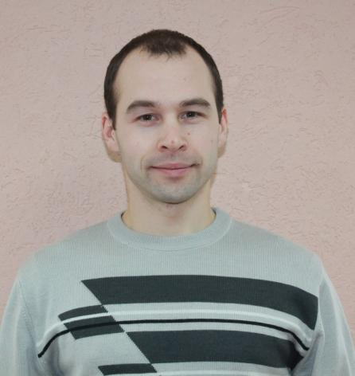
Тренер секции Спортивное ориентирование УО «ВГМУ» Васёха Алексей Алексеевич
Старший преподаватель кафедры «Физическая культура»
Первый разряд по спортивному ориентированию.
Член методической комиссии по «Лыжной подготовке", куратор академической группы №27 1ЛФ, член профкома сотрудников.

